Slide 1
coding pirates hillerød
Aften 2 - “Spiludvikling i Pygame” af Jonas Bak Phillipson

Slide 2
Videreudvikling af spil

Slide 3
2. aften - agenda
Aftenens program:
Recap af første aften
Hvordan man tilføjer elementer på ens “Game Window”
Opgave: Tilføj et element til dit eget spil
Hvordan man tilføjer kontrol til ens elementer
Opgave: Tilføj kontrol til rektangel i dit spil

Slide 4
01-example:
Recap af 1. aften

Slide 5
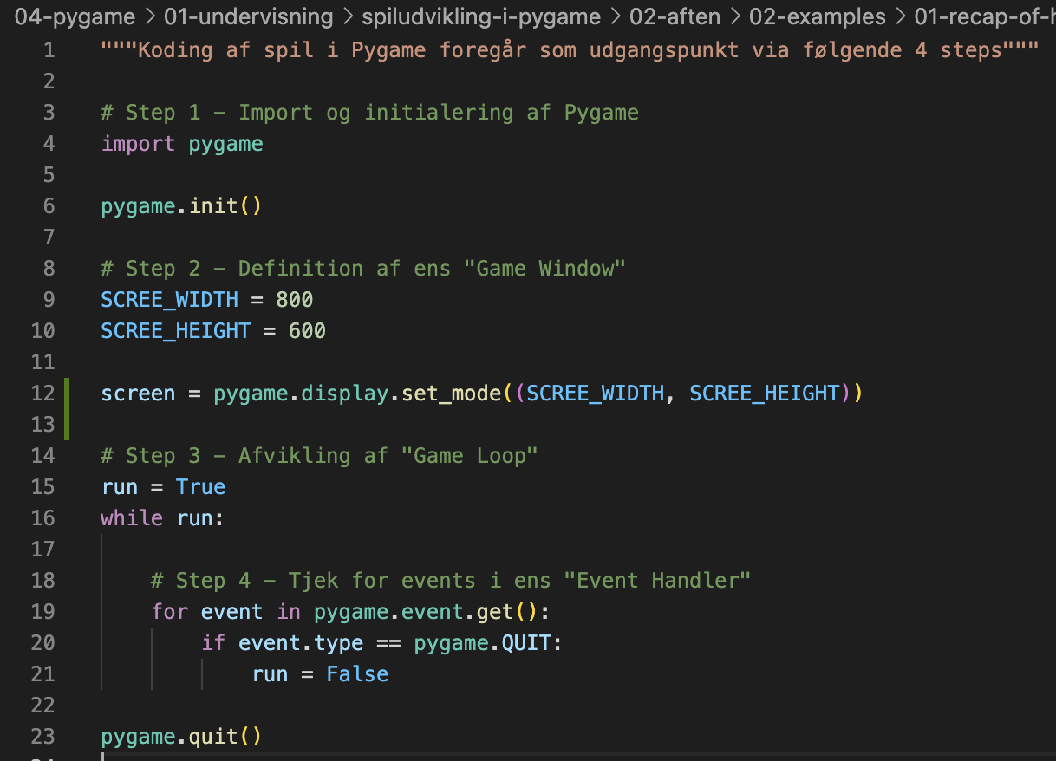
Recap fra 1. aften
Fra 1. aften fandt vi ud af, at:
Pygame er et sæt Python moduler til spiludvikling
Et Pygame spil består af 3 elementer:
Spilvinduet (“The Game Window”)
Spilloopet (“The Game Loop”)
Hændelseshandleren (“The Event Handler”)
Et spil kodes via 4 steps
import + init af Pygame
Definition af “Game Window”
Afvikling af “Game Loop”
Tjek for events i “Event Handler”

Slide 6
02-example:
Tilføj elementer til ens “Game Window”

Slide 7
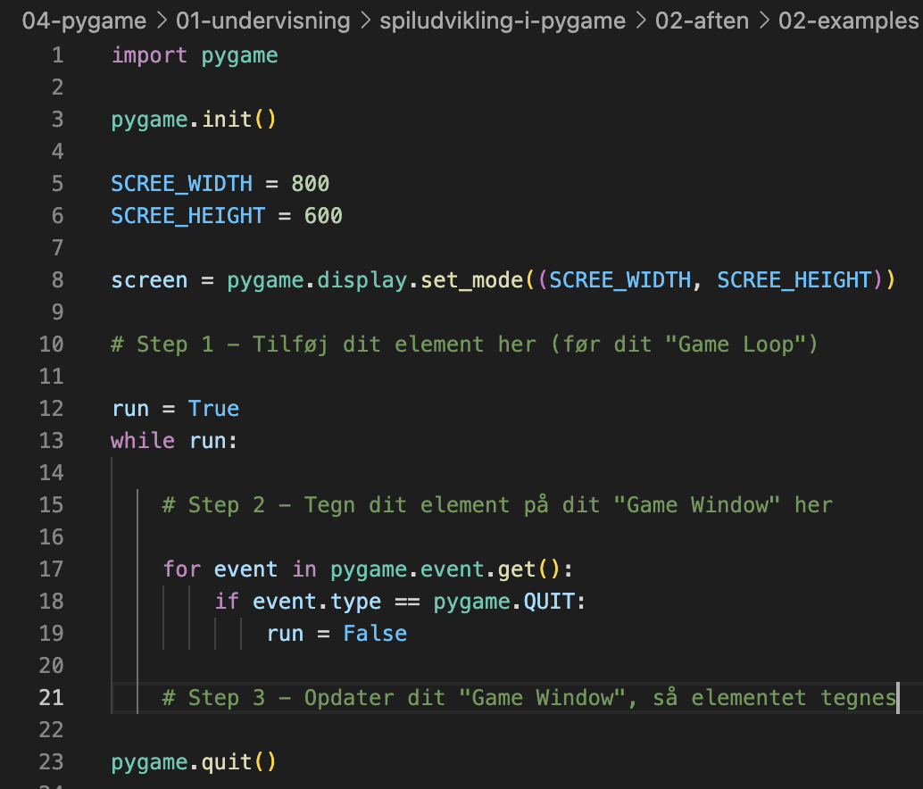
Tilføj elementer til “Game Window”
Når man tilføjer elementer til ens “Game Window”, så gøres det ofte via disse steps:
Initialiser dit element før dit “Game Loop”
Tegn elementet på dit “Game Window” hver gang dit “Game Loop” kører
Dvs. inde i dit “Game Loop”
Kald “update” metoden i “pygame.display” modulet efter dit tjek for events

Slide 8
03-example:
Initialiser dit element

Slide 9
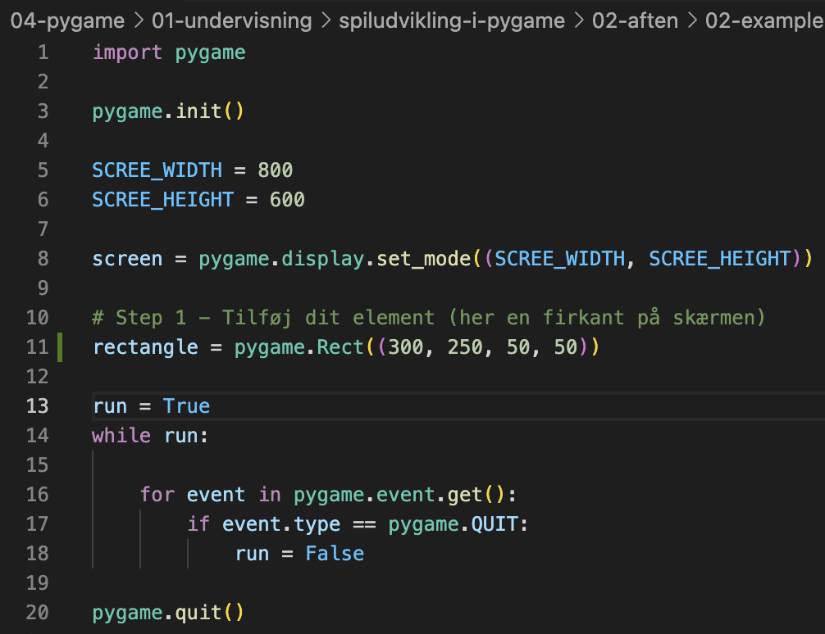
initialisering dit element
Til at starte med vil vi blot tilføje en rektangel til vores “Game Window”. Så det første vi skal gøre er:
Erklær en variabel (her kaldet “rectangle”) før dit “Game Loop”
Initialiser denne variabel med et kald til “pygame.Rect()” med følgende 4 argumenter i én tuple:
x koordinat
y koordinat
vidde
bredde

Slide 10
04-example:
Tegn element på “Game Window”

Slide 11
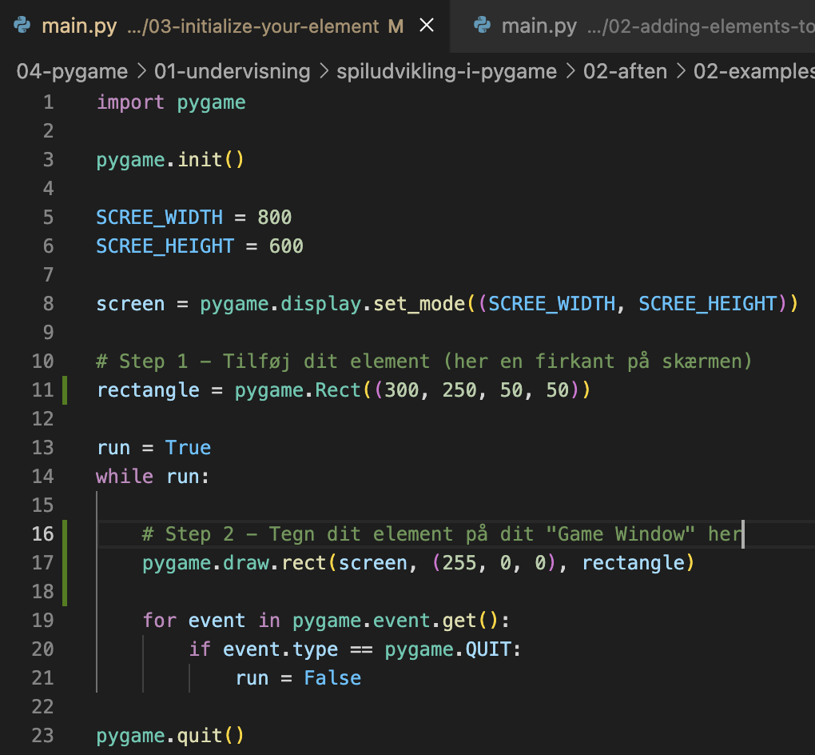
Tegn element på “Game Window”
Tegn din “rectangle” variable på dit “Game Window” sådan her:
kald “rect()” metoden i “pygame.draw” modulet med disse 3 argumenter:
en reference til variablen for dit “Game Window” (dvs. variablen kaldet “screen”)
en tuple med 3 heltal mellem 0 og 255 (her bruges “(255,0,0)” til farven rød)
en reference til din “rectangle” variabel

Slide 12
05-example:
Opdater dit “Game Window”

Slide 13
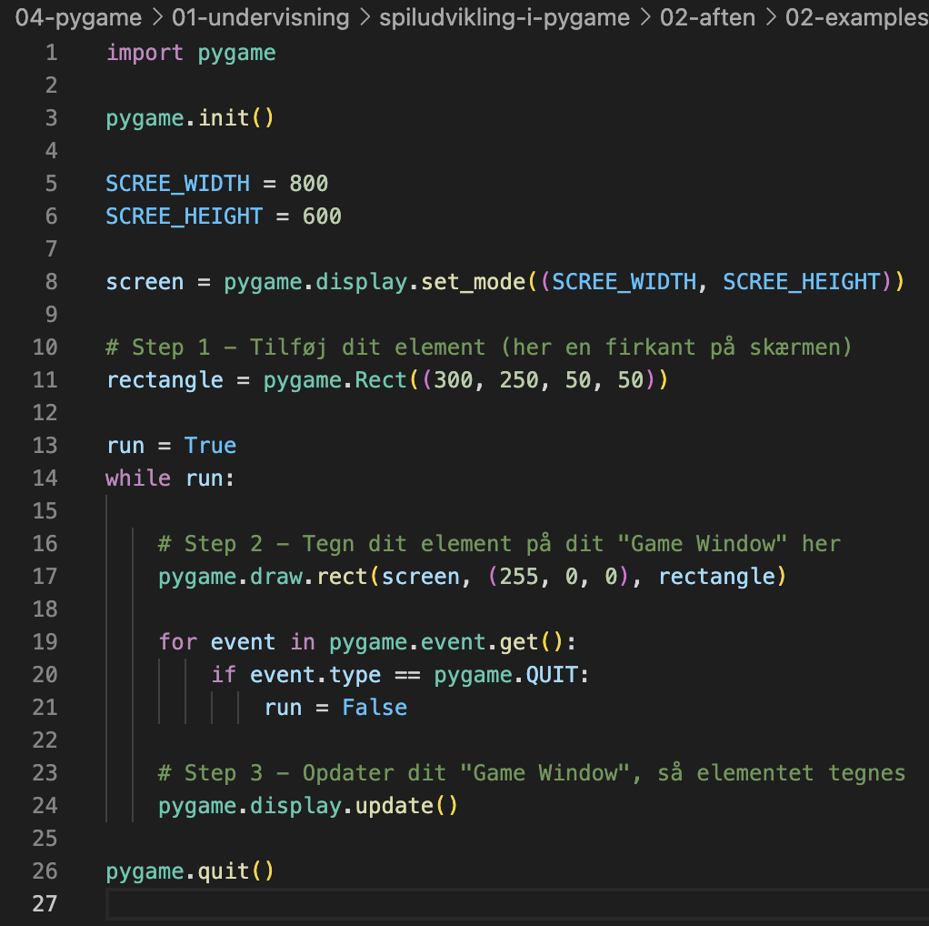
Opdater dit “Game Window”
Sidst skal ens “Game Window” blot opdateres, og det gøres på følgende måde:
Kald “update” metode i “pygame.display” modulet efter tjek af events

Slide 14
01-Exercise:
Opdater dit “Game Window”

Slide 15
06-Example
Tilføj kontrol til elementer

Slide 16
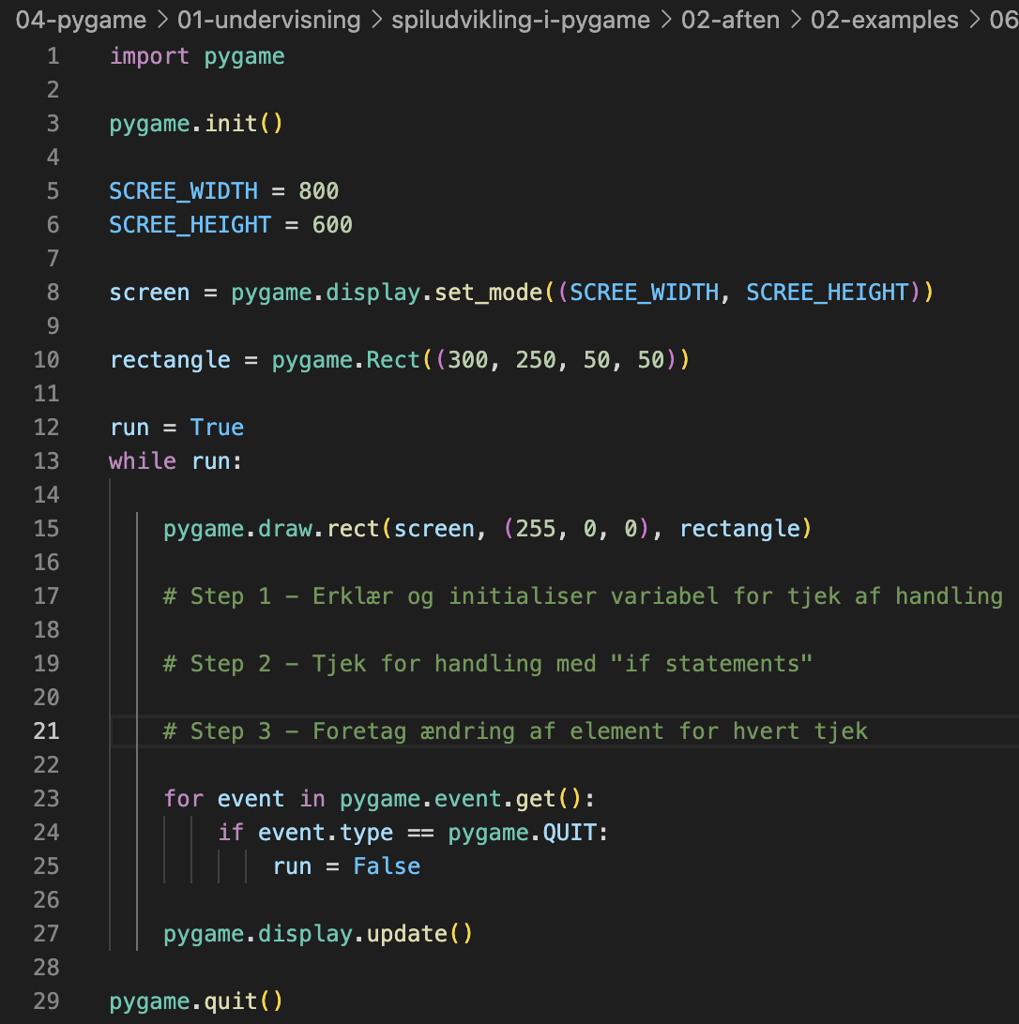
Tilføj kontrol til element
Man tilføjer kontrol til elementer - her med udgangspunkt i vores rektangel - sådan her:
Erklær en variabel for tjek af kontrol (som oftest kaldes denne for “key”) inden i dit “Game Loop”
Initialisering variablen til et kald på “pygame.key.get_pressed()”
Brug “if statements” til tjek af, hvilken handling der er sket i dit spil
Foretag ændring af dit element for hvert tjek

Slide 17
07-Example
Variabel til tjek af kontrol

Slide 18
Variabel til tjek af kontrol
To be continued ..

Slide 21
installation af pygame

Slide 22
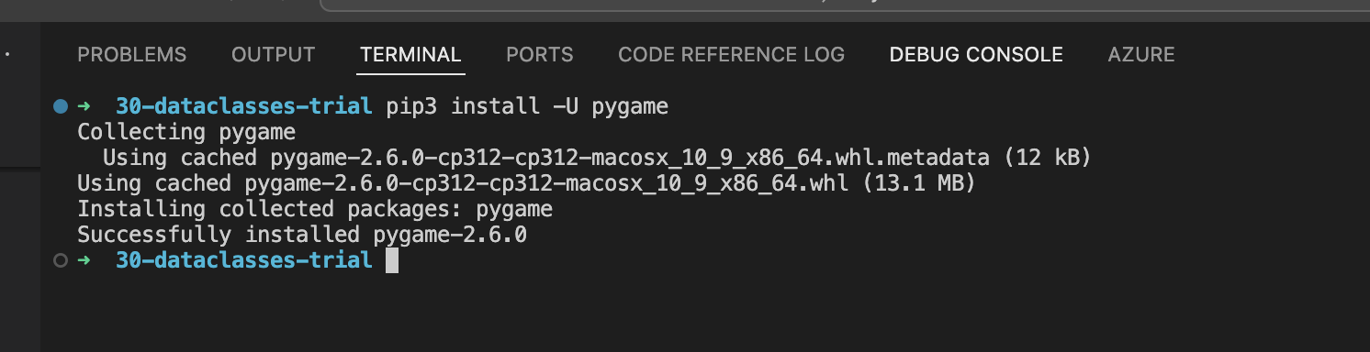
Installation af pygame
Du installerer Pygame sådan her:
Åbn en terminal
Indtast denne kommando (*):
pip3 install -U pygame
“-U” betyder bare, at du opgraderer pygame, hvis du allerede har det installeret
(*) hvis ikke denne kommando installerer Pygame, så bed lige en af de voksne om at hjælpe

Slide 23
Dit første spil

Slide 24
Programmering af spil
Ved programmering af spil i Pygame gennemgår man som oftest først disse steps:
Import + initialisering af Pygame
Definition af ens “Game Window”
Afvikling af ens “Game Loop”
Tjek af events i ens “Event Handler”

Slide 25
Step-01:
Import + initialisering af pygame

Slide 26
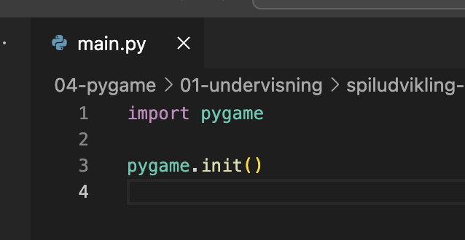
import + init af pygame
Når man med at lave et spil i Pygame, så gør man først følgende:
importerer ‘pygame’ modulet
kalder ‘init’ metoden på pygame modulet

Slide 27
Step-02:
Definition af “Game Window”

Slide 28
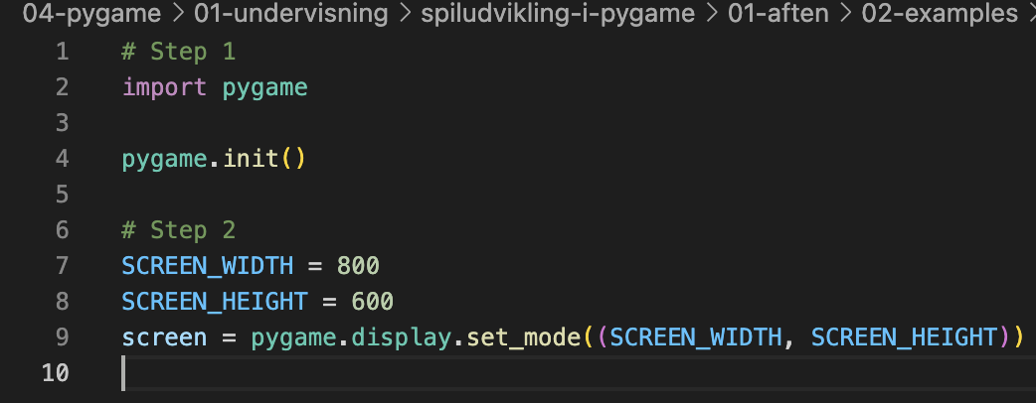
Definition af ens “Game Window”
Når man skal definere sit spils vindue (dvs. ens “Game Window”), så gør man ofte følgende:
Initialiserer konstanter af bredde og højde for ens vindue
Erklære en “screen” variabel, som initialiseres med et kald til “set_mode” metoden i “pygame.display” modulet
Og med det kan man faktisk køre sit spil (uden at der dog sker særligt meget andet end, at en sort skærm popper op og forsvinder lige så hurtigt igen ..)

Slide 29
Step-03:
Afvikling af “Game Loop”

Slide 30
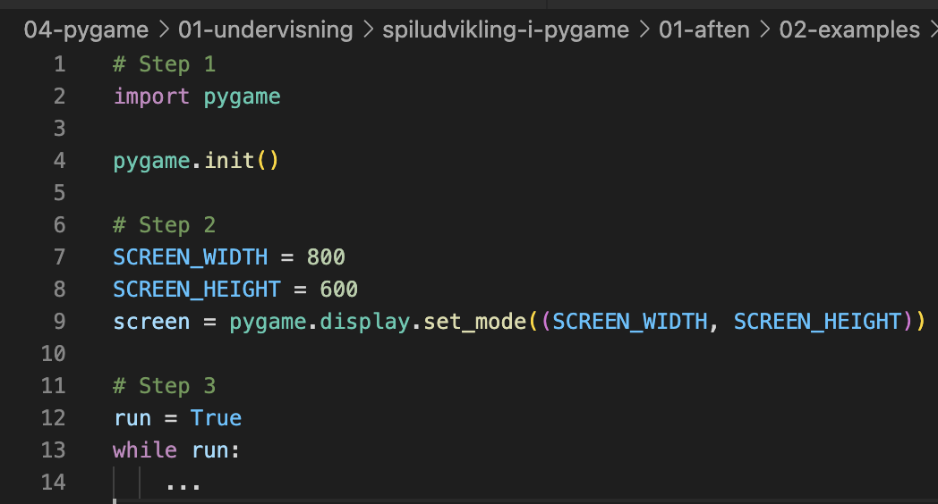
Afvikling af ens “Game Loop”
Afviklingen af ens “Game Loop” foretages ofte sådan her:
Initialiser en variabel (oftest kaldet “run”) til at være “True”
Lav et “while” som konstant tjekker, hvorvidt din “run” variabel er “True”
Det er dette loop som er dit “Game Loop”

Slide 31
Step-04:
Tjek for events i “Event handler”

Slide 32
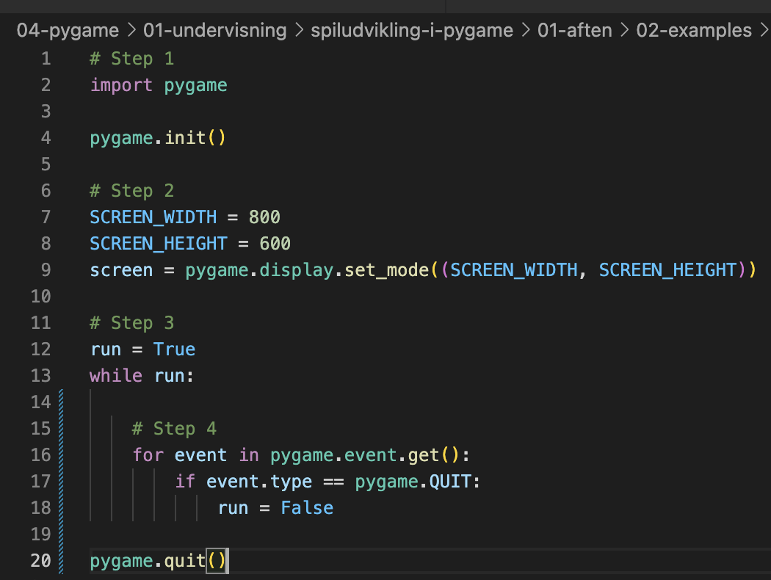
Tjek for events i “event handler”
For at tjekke for events gøres følgende:
Lav et “for loop” for hvert event via “get()” metoden i “pygame.event” modulet
Brug “if statements” til at tjekke de(t) events man er interesseret i
Til at starte med tjekker man som oftest blot for, hvorvidt “event.type” er lig med “pygame.QUIT”, så man ved, hvornår en spiller lukker ens spil, og dermed kan lukke spillet ordentligt

Slide 33
Eksekver dit spil

Slide 34
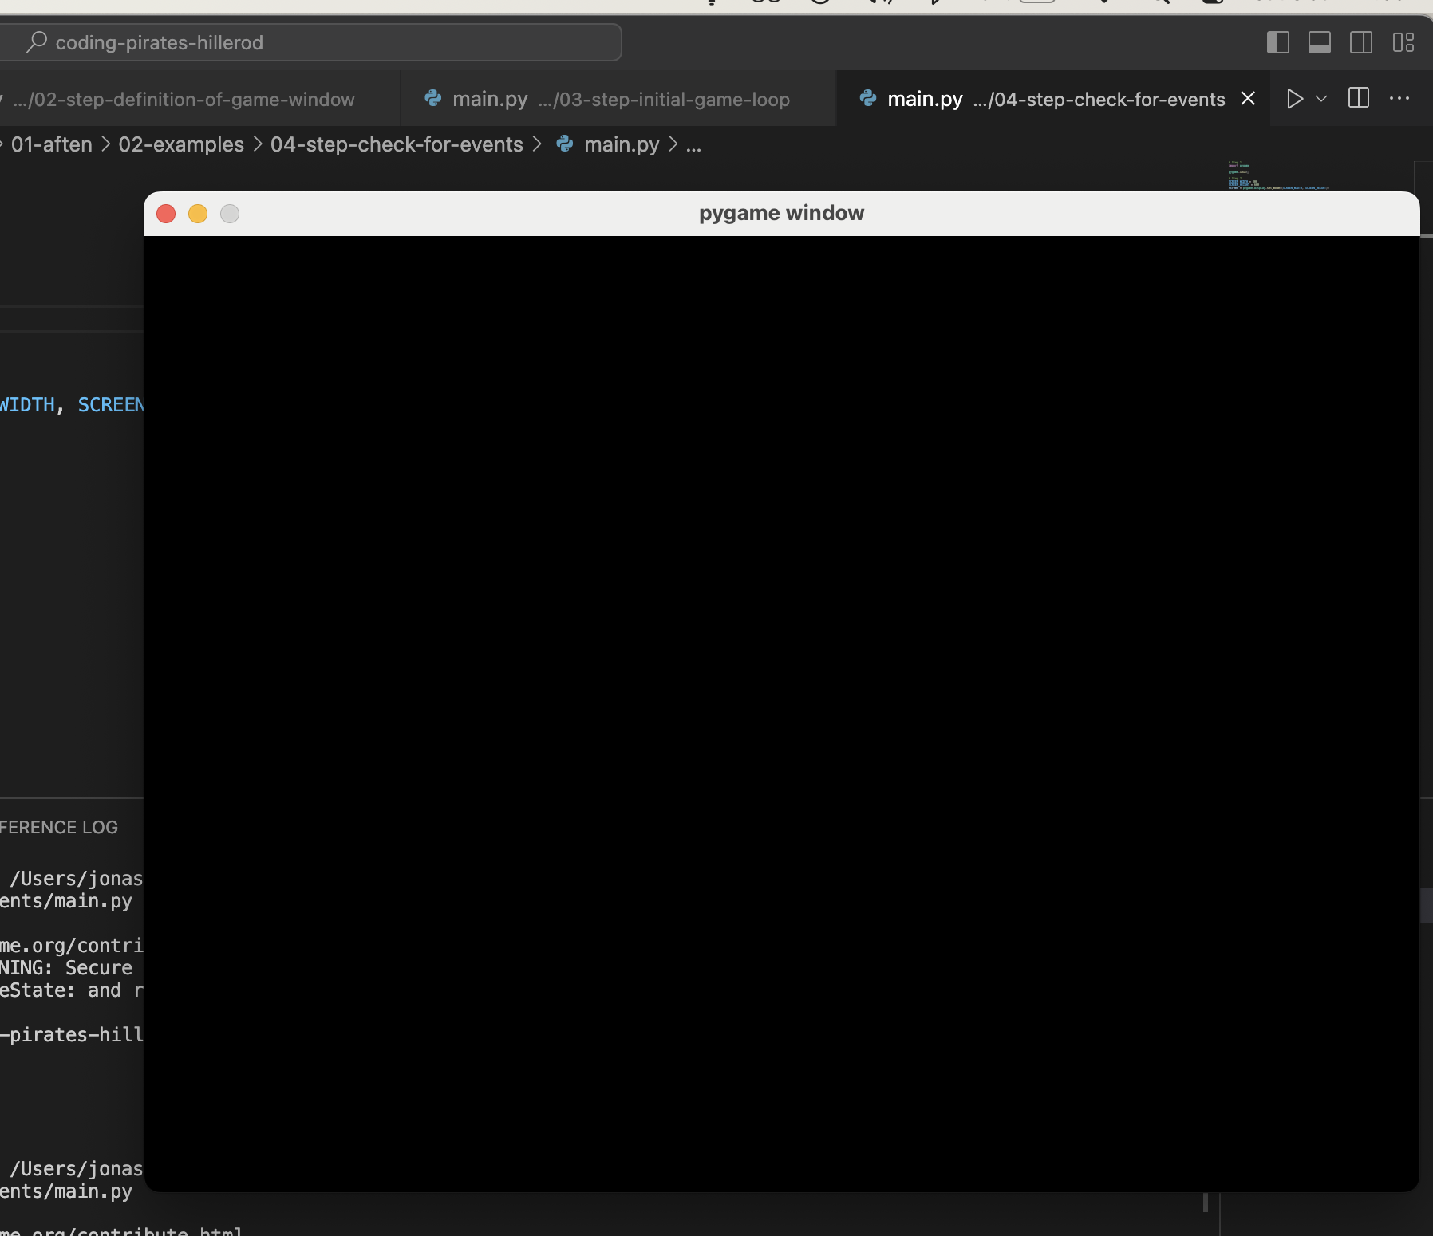
Eksekver dit spil
For at eksekvere dit spil skal du blot:
Trykke på “play” ikonet oppe i højre hjørne i VS Code
Se dit “episke” spil komme til live på din skærm
Det er et “sygt vildt” spil!! Så “watch out Fortnite ..” 🤪🤪😅

Slide 35
Exercise-01:
Kod dit eget spil fra bunden af

Slide 36
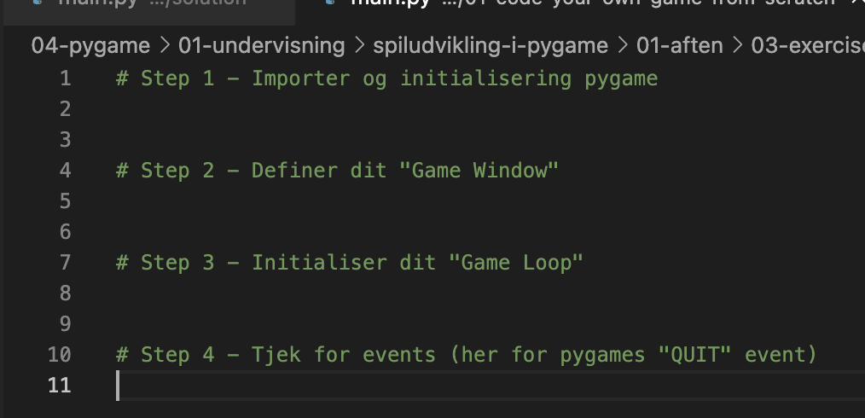
Opgave #1: kod dit eget spil
Hjælp til at kode dit eget spil:
Under folderen “03-exercises” findes en mappe kaldet “01-code-your-game-from-scratch”
I denne mappe ligger der en “main.py” med kommentarer om, hvordan du via de foregående steps koder dit eget spil
Kod dit eget spil vhja. denne fil
Note: Hvis du går i stå, så findes der i denne mappe og en “solution” mappe, hvori du kan se løsningen på opgaven

Slide 37
Tak for i aften!

